Slide 1
Prepad (referát)
Vypracoval: Jozef POTOČEK, 23 MVO

Slide 2
Prepad
Predstavuje taktickú činnosť, uskutočňovanú na rozdiel od pasce proti statickému nepriateľovi.
Spočíva v prekvapivom prepadnutí objektu prepadu s cieľom zničiť ho alebo vyradiť z činnosti, zmocniť sa zajatcov, dokumentov, vzorov výzbroje a bojovej techniky, narušiť nepriateľovi velenia a riadenie a pod. alebo oslobodiť zajatcov.
Cieľ prepadu stanoví nadriadená, spravidla veliteľ práporu.
Úspech prepadu závisí na utajení prípravy prepadu, na rozhodnej a prekvapivej činnosti všetkých príslušníkov čaty.

Slide 3
Bojová zostava čaty
Prepadová skupina
Zaisťovacia skupina
Veliteľ čaty
Odtarasovacia skupina
Deštrukčná skupina

Slide 4
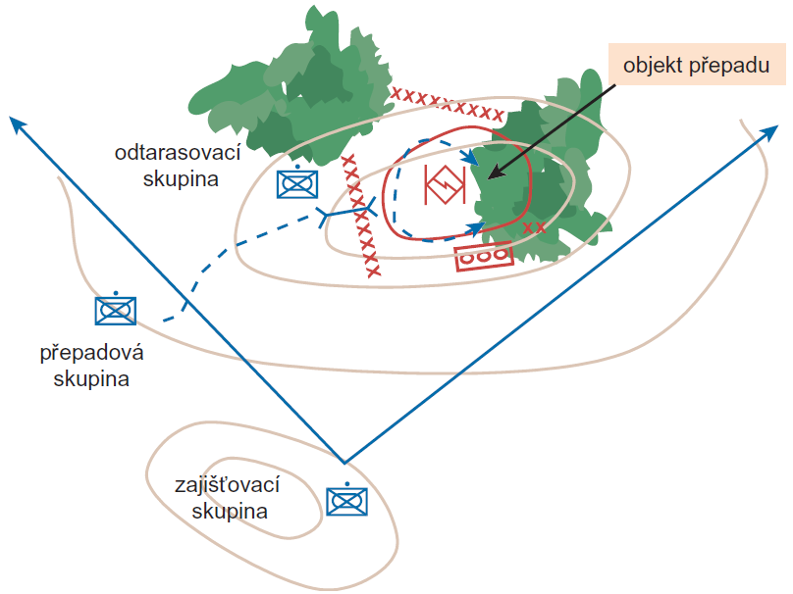
Spôsob činnosti čaty
Objekt prepadu
Odtarasovacia skupina
Prepadová skupina
Zaisťovacia skupina

Slide 5
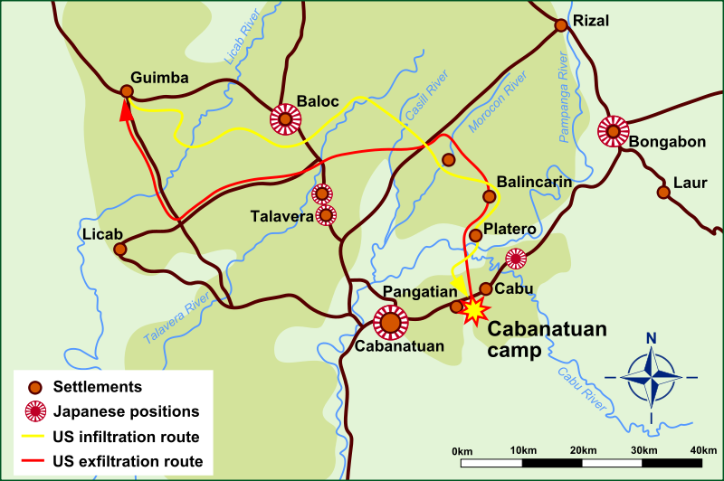
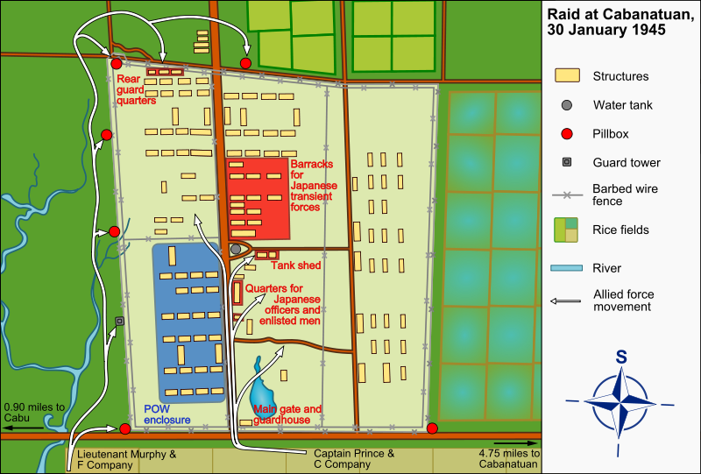
Prepad v Cabanatuan

Slide 6
Použitá literatúra
SPG-3-16/Všeob, I. návrh Vedenie operácií (čata, družstvo, osádka tanku). 2011.
Pub-31-11-01 Taktika družstva. 2008.
MCWP 3-43.1 Raid Operations. 2002.

